Slide 1
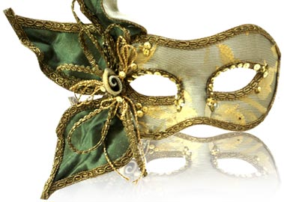
Il Carnevale di Venezia
“Non sei tu che ti metti la maschera,
ma è la maschera a mettersi te...”
(A. Scarsella)
Adrienn Kádek
11/10/2011

Slide 2
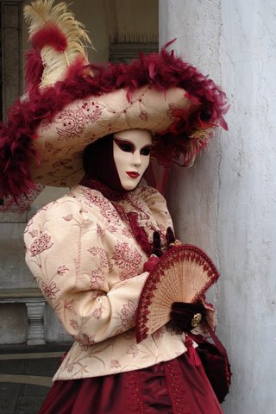
Punti principali
Il Carnevale antico
Le maschere
Le feste
Il Carnevale moderno

Slide 3
Il Carnevale di Venezia
Quando: dal 13° giorno di Quaresima al giorno precedente il Mercoledì delle ceneri
Etimologia: lat. carnem levare = ‘togliere la carne’
Tradizione: alla vigilia della Quaresima era interdetto l’uso della carne
Le prime testimonianze dell’uso della parola: gli inizi del XV secolo

Slide 4
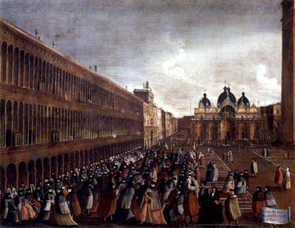
Un po’ di storia
Tradizione: passaggio dall’inverno alla primavera
Illusione data ai ceti più umili di diventare simili ai potenti, per tenere sotto controllo le tensioni sociali
1296 – dichiarazione del C. una festa pubblica
Durata molto più lunga
Epoca d’oro: Settecento (Goldoni, Casanova)
1797 – stasi dopo la caduta della Repubblica
1979 – risurrezione del C.

Slide 5
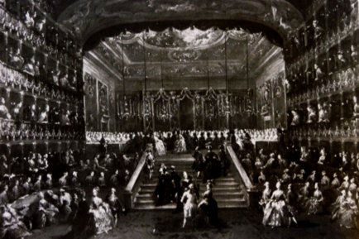

Il Teatro
XVII sec.: introdotta per la prima volta l’opera in musica nei teatri pubblici – vasto pubblico
La stagion del Carnovale
tutto il Mondo fa cambiar.
Chi sta bene e chi sta male
Carnevale fa rallegrar.
Chi ha denari se li spende;
chi non ne ha ne vuol trovar;
e s’impegna, e poi si vende,
per andarsi a sollazzar.
Qui la moglie e là il marito
Ognuno va dove gli par
Ognun corre a qualche invito,
chi a giocar chi a ballar.

Slide 6
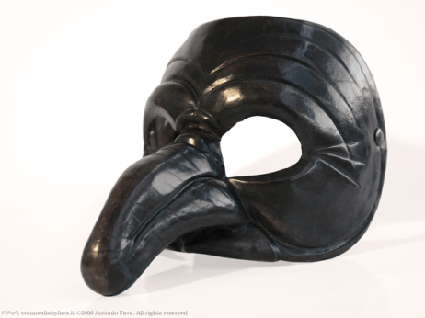
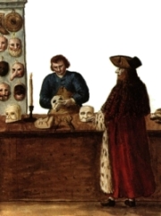
Le maschere
Utilizzate in molte occasioni durante l’anno
Maschereri – gli artigiani che fabbricavano maschere
3 grandi categorie di maschere:
  Maschere classiche (bauta, moretta,
  il medico della peste, gnaga)
  Maschere di fantasia
  Maschere della commedia dell’arte

Slide 7
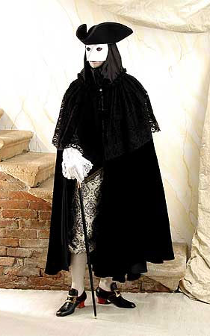
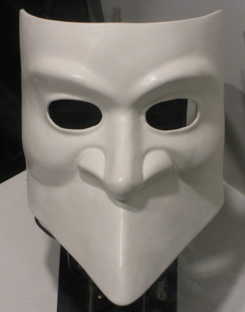
La Bauta
È formata da:
  Un velo (mantello) nero – tabarro
  Un tricorno nero
  Una maschera bianca – larva/volto
Comune accessorio
Usata sia da uomini che da donne
Particolare forma > possibilità di bere e mangiare senza doverla togliere
Saluto: «Buongiorno, siora maschera»

Slide 8
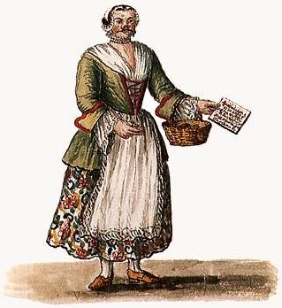
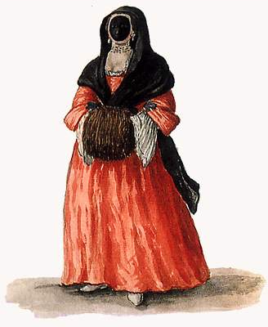
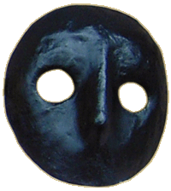
La Moretta
La Gnaga
Maschera ovale di velluto nero
Usata da donne
«Servetta muta» – si portava tenendo in bocca un bottoncino all’interno
Un uomo vestito da donna
Sembianze da gatta
Cesta al braccio con un gattino
Miagolio, suoni striduli

Slide 9
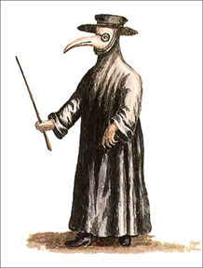
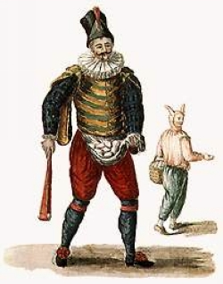
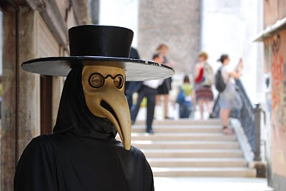
Il medico della peste
Il Mattacino
Travestimento utilizzato dai medici
Lungo naso/becco – filtro composto da sali ed erbe aromatiche
Occhiali, bacchetta
Una specie di pagliaccio
Abito multicolore, cappello piumato
«Gioco delle ova»: uova profumate lanciate contro le dame in giro

Slide 10
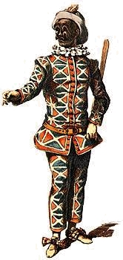
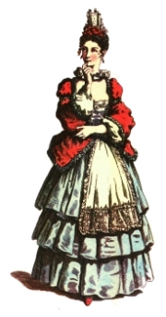
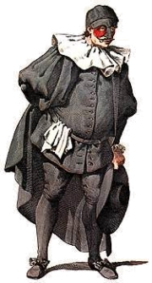
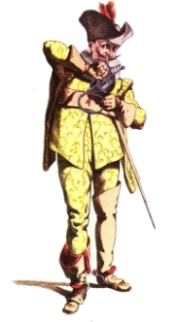
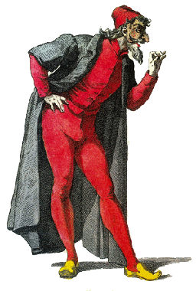
Maschere della Commedia dell’arte
Arlecchino
Pantalone
Il Capitano
Colombina
Il Dottore

Slide 11
Gli eccessi e le limitazioni
Possibilità di celare la propria identità
Trasgressioni > introduzione dei divieti
  Divieto della maschera al di fuori dei giorni di carnevale
  Divieto di girare di notte per la città
  Divieto di introdurre maschere nei conventi e nei luoghi di culto e di travestimenti di tipo ecclesiale
  Divieto di maschera in tempo di peste
  Proibizione dell’uso delle armi
Sanzioni molto pesanti

Slide 12
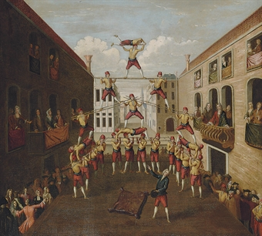
Le feste
Attrazioni di ogni genere (acrobati, musicisti, burattinai, giocolieri, fuochi artificiali ecc.)
Piccole rappresentazioni e spettacoli nelle case private, nei teatri e nei caffè
Il Ridotto di S. Moisé – pubblica casa da gioco
  La festa del Giovedì grasso
  Le Forze d’Ercole
  Il taglio della testa al toro
  La Festa delle Marie
  Il volo del Turco (o dell’Angelo)
  L’ultimo giorno del Carnevale

Slide 13
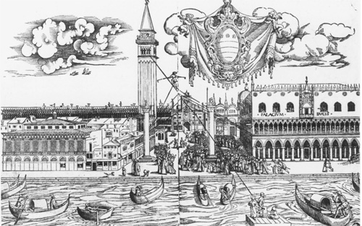
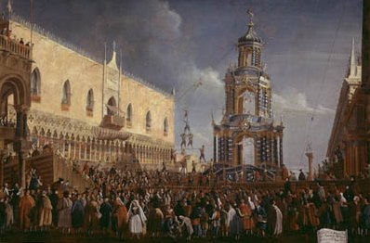
Il Volo del Turco
(o dell’Angelo / o della Colombina)
Inizialmente: tentativo di un giovane turco di camminare lungo una corda che collegava il campanile alla loggia di Palazzo Ducale
Poi: sostituito dal volo dell’Angelo – una persona imbragata; simbolo della pace

Slide 14
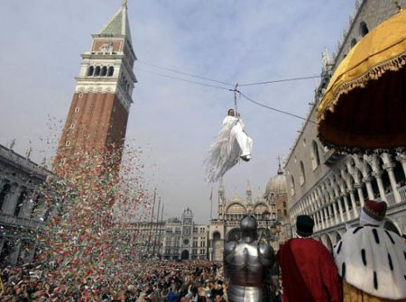
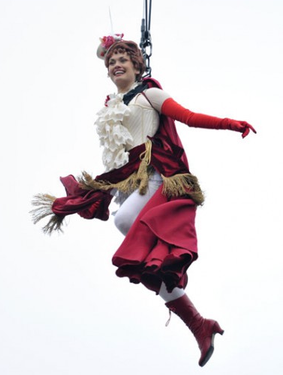
Il Volo dell’Angelo
1759 – a causa di un incidente l’acrobata fu sostituito da una grande colomba di legno
Oggi: si è tornati allo spettacolo dell’Angelo
Il Volo dell’Asino – parodia, si svolge a Mestre

Slide 15
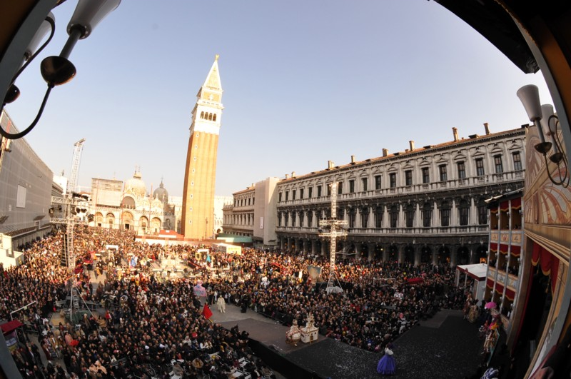
Il Carnevale moderno
Durata: circa dieci giorni
I giorni di maggiore afflusso: Giovedì grasso, Martedì grasso, weekend
Temi centrali (es. 1998 – Giacomo Casanova, 2003 – Federico Fellini, 2011 – ‘800, Sissi)
Grande e spettacolare evento turistico
Problemi di transito o igiene

Slide 16
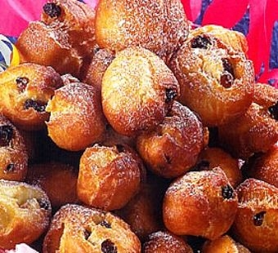
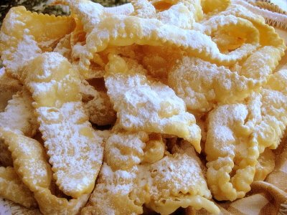
I dolci tipici del Carnevale
Fritòle (frittelle)
Galani

Slide 17
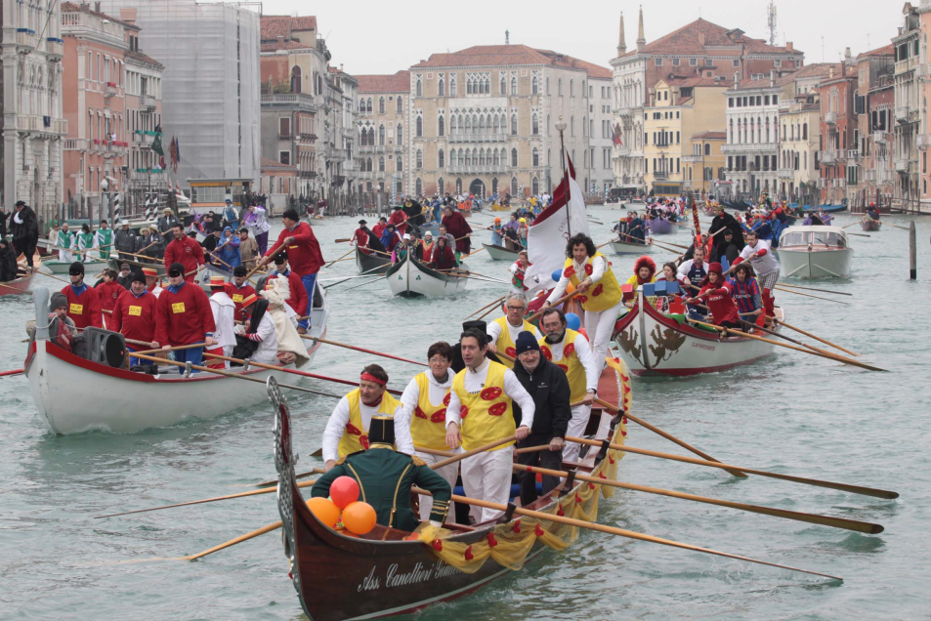
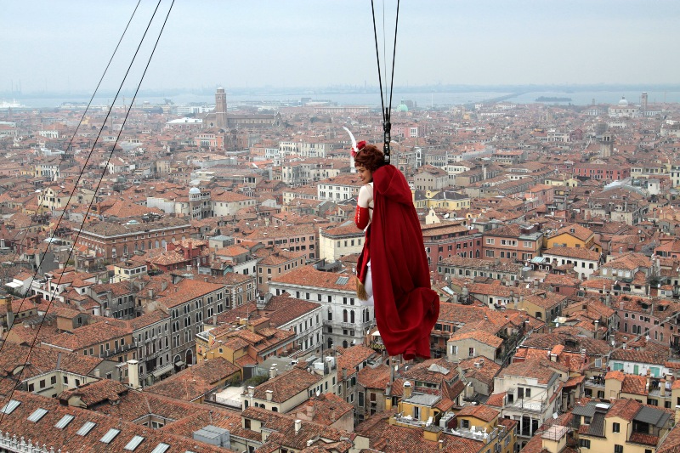
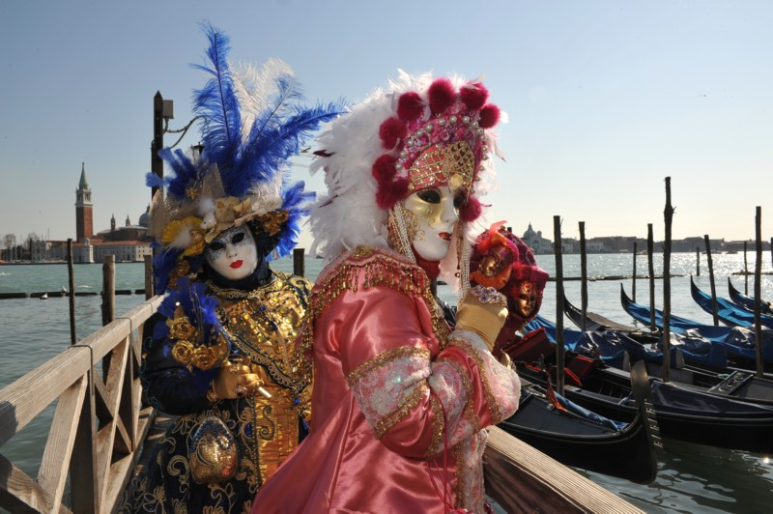
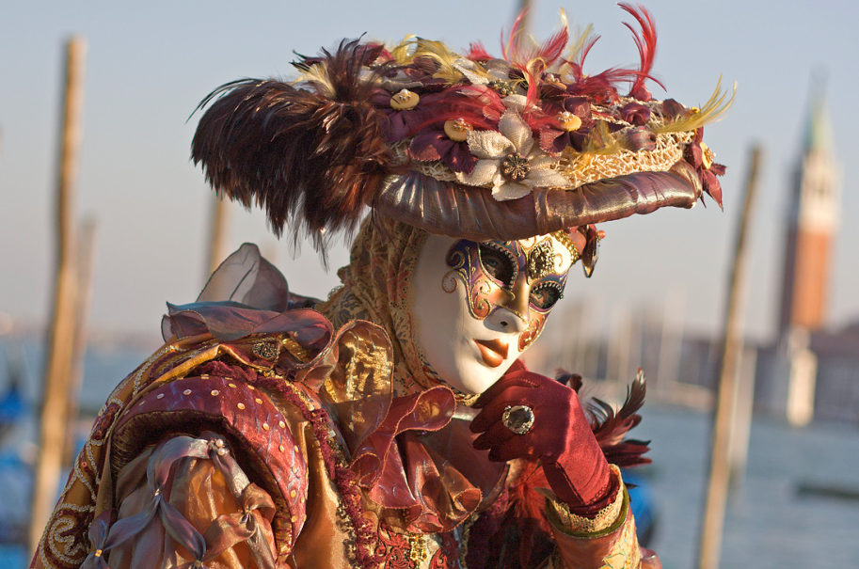
Il Carnevale in immagini

Slide 18
Per riassumere…
Il Carnevale antico (la storia, il teatro)
Le maschere (la bauta, le maschere della commedia dell’arte; anonimato, limitazioni)
Le feste (attrazioni, spettacoli, feste private; il Volo dell’Angelo)
Il Carnevale moderno (temi centrali, turismo, dolci tipici)

Slide 19

Grazie per la vostra attenzione!
Fonti:
http://www.carnevale.venezia.it/
http://www.carnevalevenezia.com/
http://www.carnivalofvenice.com/
http://it.wikipedia.org/wiki/Carnevale_di_Venezia
http://win.bauta.it/
http://www.veniceconnected.com/it/node/1452
Scarpa, Tiziano. Venezia è un pesce : una guida. 7a ed. Milano : Feltrinelli, 2003.

